Slide 1

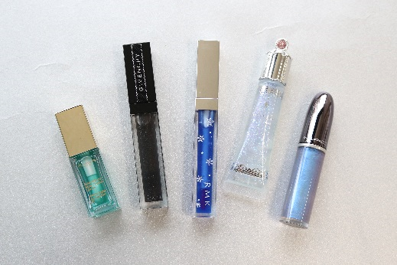
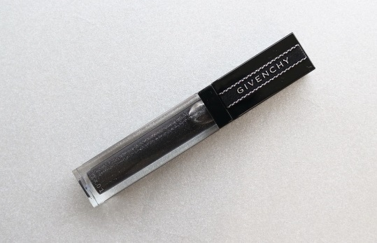
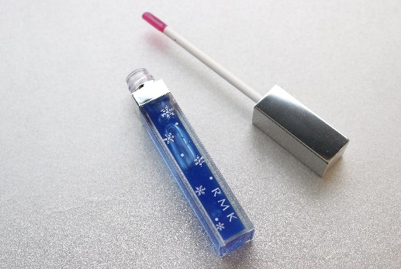
1216-1
トップ ＞ 記事一覧 ＞ 【クリスマスまであと9日】寒色系グロスでリップメイクに鮮度を！
【クリスマスまであと9日】寒色系グロスでリップメイクに鮮度を！
2018.12.16
NEW
商品紹介
DEPACO エディター
HIDECO
去年から人気が続く寒色系グロス。今年はさらに多くのブランドから発売され、まだまだコスメマニアの熱視線を集めています！私もはじめは躊躇していましたが、使ってみると意外と馴染みがよくて、何よりおしゃれ！クリスマスのお出かけメイクにも取り入れてほしい、厳選の5アイテムをご紹介しますね♡
ブラック→あなただけのカラーにチェンジ！
〈ジバンシイ〉グロス･アンテルディ(16) 税込3,996円
まずは〈ジバンシイ〉のこちら。唇のpHで色変化が楽しめる「グロス･アンテルディ」から、インパクト大のブラックをチョイス！塗った直後は半透明のブラックなのに、だんだんとカラーが変化！私は深みのあるピンクに変わりましたよ。お手持ちのマットリップと重ねてニュアンスをプラスしてもいいですね！
うるっとピュアなピンク色の唇に。
〈RMK〉RMK ティンティッド オイルフィットグロス(01) 税込2,700円※数量限定販売

Slide 2
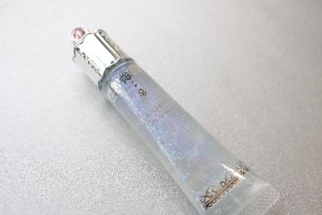
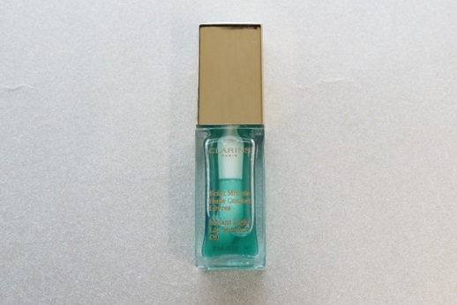
1216-2
〈RMK〉のこちらも、唇の水分量に反応して色が変化する、ティントタイプのオイルグロス。さらっと軽いテクスチャーで塗りやすく、ほんのりブルーからナチュラルな血色感のあるピンク色に！つける人や日によって色が微妙に変わるのもおもしろいですよね♪ミントの香りや雪の結晶をあしらったパッケージで、リップメイクがさらに楽しくなりますよ！
※数量限定発売のため、売り切れの場合もございます。
宝石のようなきらめきを唇にオン♡
〈ジルスチュアート〉ジルスチュアート ジェリーリップグロス(08)税込2,376円
透明感のあるクリアブルーのテクスチャーに大粒ラメがキラキラ！〈ジルスチュアート〉ならではの可愛さにキュン♡としちゃいます。軽やかにのびて唇の凹凸をカバーし、ぷるんとしたツヤ唇に仕上がります。色はほとんどつかないので、お手持ちのリップカラーにプラスしても◎！光を受けて輝くラメ感は、イルミネーションデートにもぴったりですよ。
登場以来大人気！〈クラランス〉のリップオイル。
〈クラランス〉コンフォート リップオイル(06) 税込3,456円
スキンケアオイルに定評のある〈クラランス〉が開発したリップオイル美容液。色違いで揃えるファンも多い人気アイテムです。大きめのアプリケーターで塗りやすく、すっと馴染んでうるうるの唇をキープ。色づきは軽く、唇にクリアな透明感をONできます。ミントの自然な清涼感が気持ちよく、ベタつかない使用感もお気に入りです！

Slide 3
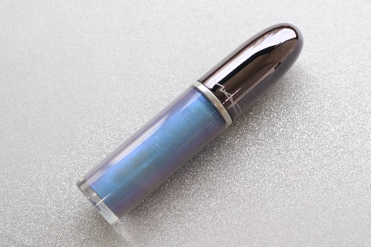
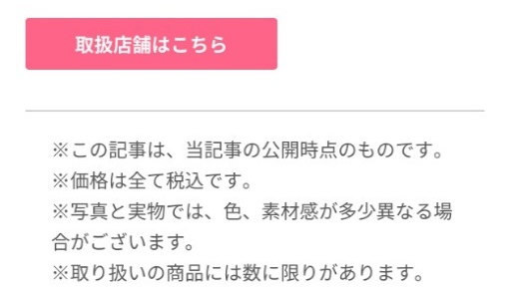

1216-3
個性を出すならコレ！ 神秘的にきらめく〈M･A･C〉のメタリックブルー。
〈 M･A･C 〉グランドイリュージョン グロッシー リキッド リップカラー(ルーナー モジュール)税込3,996円
ちょっと冒険したい方へおすすめなのが、こちらのリップグロス。〈 M･A･C 〉らしいフォログラフィックカラーで、唇本来の色味を生かしながらメタリックブルーが鮮やかに発色。パーティシーンにも映えるパール感たっぷりのリップメイクに仕上がります。普段づかいしたい時は、唇の中央にポイント的に使っても。ニュアンスチェンジできて、立体感も演出できますよ♫
インパクトのある寒色系カラーも、意外に使いやすくて新鮮！自分だけのピンクに変わったり、唇に透明感や立体感が生まれて、いつものメイクもぐんと垢抜けた印象に♪ホリデーシーズンのおしゃれの仕上げに、ぜひ取り入れてみてくださいね！
今回ご紹介したアイテムは、大丸・松坂屋のホリデー特設サイトでもご紹介しています。あわせてチェックしてください！
HAPPY HOLIDAYS 特設サイトへ
＃冬コスメ
#ジバンシイ
#RMK
#ジルスチュアート
#クラランス
#MAC
#リップグロス
#リップオイル
#リキッドルージュ

